Slide 1

IF Troja-Ljungby
U13/Team12
Oktober -24

Slide 2
Struktur för kvällen
Utgångspunkter
Faddrar
Domarutbildning UD1
DM-spel
Cup - OPGcup25
På gång?

Slide 3
Spelare
2012 - 17+2
Malte Åhman MV
Noel Falk MV
Axel Petersson
Hunor Szilveszter
Max Salomonsson
Olle Falk
Stellan Ljung
August Karlsson
Ellen Gunnarsson
Ludvig Roos
Melker Lundin
Noah Jonsson
Felix Augustsson Götesson
Simon Gustavsson
Stig Lagerbielke
Rasmus Åberg
Theo Dojcinovski (13)
Ebbe Nordén
Liam Salinas Koskenkorva

Slide 4
Utgångspunkter för fungerande verksamhet
Ökad trygghet t.ex. mobilfritt i omklädningsrum
Litet förråd – viktigt med ordning!
Beteende – respektfullt mot alla!
(Laget, domaren, motståndarna m.m.)
Anmäl planerad närvaro/ frånvaro i god tid!
Träning
Senast kl 18 dag före träning
Match
Anmäl senast 4 dagar före utsatt match.

Slide 5
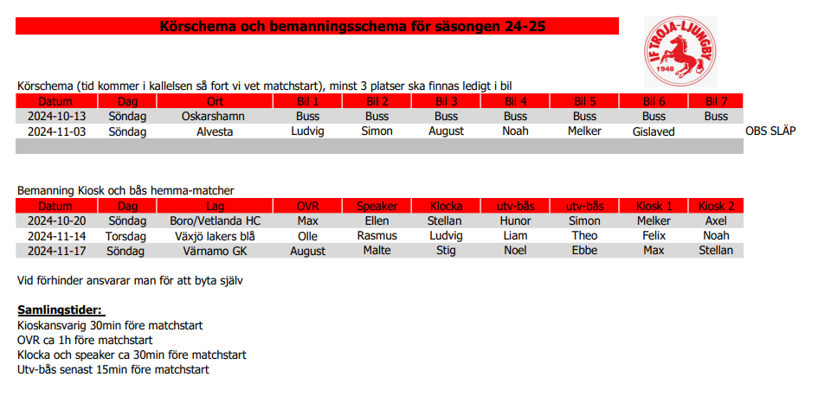

Slide 6
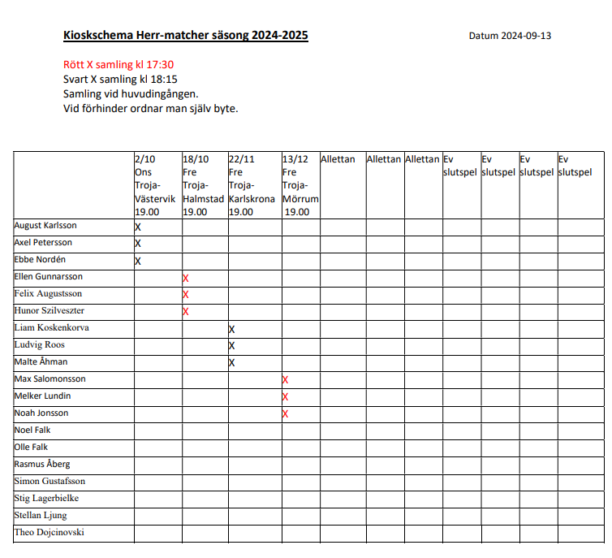

Slide 7
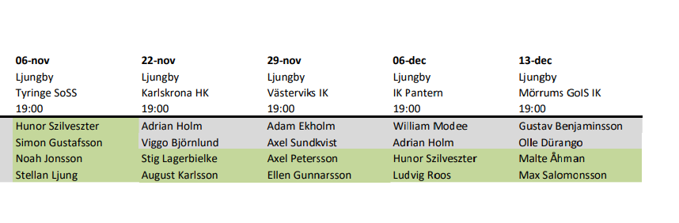
Powerbreak

Slide 8
Faddrar från Herrlaget
Carl Ernstig, Max Wahlgren och Jonathan Andersen
V 45/46 på träning med oss

Slide 9
UD1 - domarutbildning
NYTT TILLFÄLLE - 5 november kl 16.30 här i arenan.

Slide 10
Distriktsmästerskap - DM
Kvalpoolspel 10 November - 3 matcher - kanske här?! Vi vet inte än.
Semifinalpoolspel – (7) 8 december
Finalspel 14 december

Slide 11
One partner group – Cup 2025
22-23 mars Lördag-Söndag
6 lag, rak serie
Arbetsgrupp!
Sammankallande – Filip Roos
Att tänka på: sponsring, lotteri, schema, mat m.m

Slide 12
Framtid?
Cup att åka iväg på – ev 4-6 april

Slide 13
Pizzakväll 14 november – efter matchen
Sponsring – kläder m.m. ☺
Teambuilding – aktivitet – hjälp oss hålla!

